Slide 1
مَركَزُ التَّربِيَّةِ الدّينِيَّة رُهبانِيَّةُ القَلبَينِ الأقدَسَين
يُقَدِّمُ كِتابَ الأساسيّ الثّاني

Slide 3
اللِّقاءُ الخامِس
عِصيانُ حُبِّ اللَّه

Slide 5
سَلام المَسيح أَصدِقائي بِلِقاءنا اليَوم رَح مِنْشوف كيف الإِنسان تْمَرَّد
عَ حُبّ الله! ركْزوا مْنِيح
وسْمَعوني بِهُدوء...

Slide 6
شُو رَح نَعمِل اليَوم؟
- نِشرَح كيف الإنسان انقَطَع عَن الخالِق بَعد ما غَشّه الشَّيطان، وكيف تْمَرَّد على اللَّه وفَقَدَ حُبّه وثِقَته فيه.
- نِتنَبَّه أنَّنا بحاجِة لَقَلب مُطيع لأَنّ الخَطيئَة
تفْصِلنا عَن حُبّ اللَّه وبتُبَعِدُنا عَن نوره

Slide 7
خَلّونا هَلَّق
نْحِط نَفسنا
بِحُضور الله
ونستَدعي
الرّوح القُدُس

Slide 8
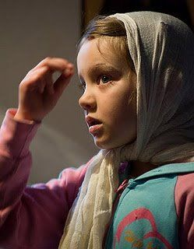
يا رَبّ إِمنَحْنا نِعمِة حُضورَك بَيننا وساعِدنا حتَّى نْعيش كأَبناء النّور

Slide 9
يَلّا يا زْغار،
فَكروا مْنيح..
شو هيّي
الإِشياء المَمنوعَة بِالبَيت...

Slide 10
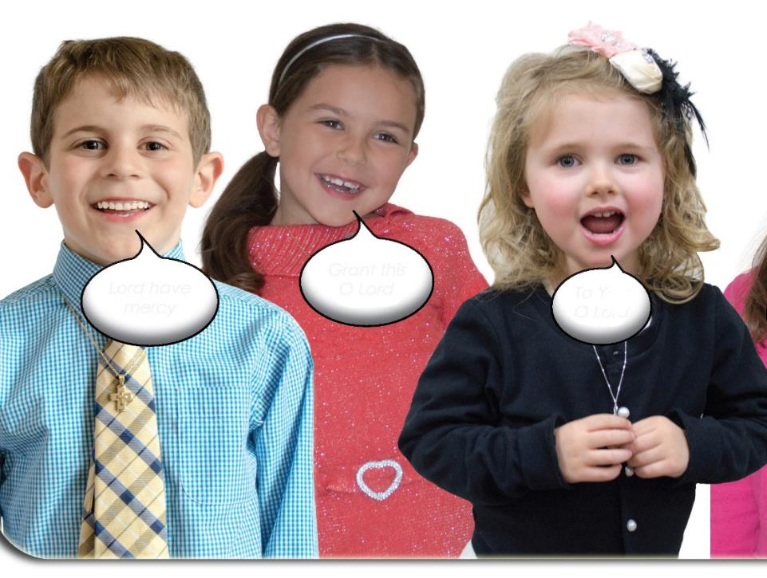
إسْتِعْمال التّلفون كتير
إسْتِعْمال السّكِّين
فَتْح الغاز

Slide 11
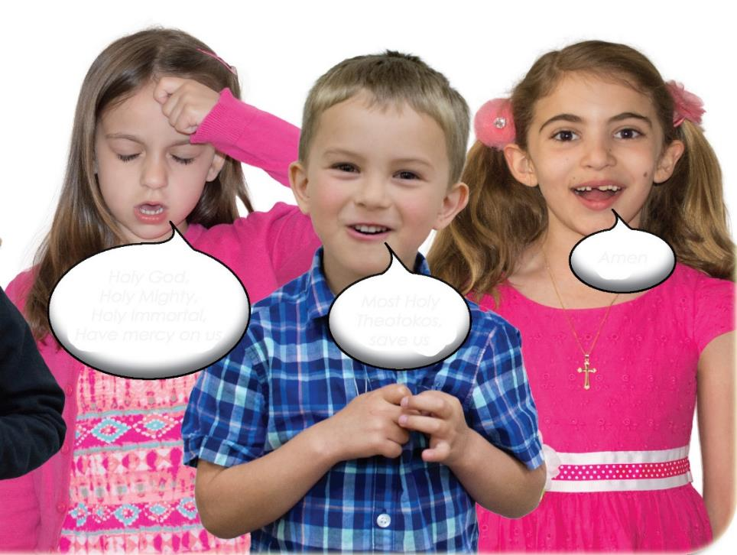
نشعِّل النّار
السَّهر
نِطلَع عَالسّلم

Slide 12
ليش
يمْنَعنا َأهلْنا
عن كِلّ
هالإِشيا؟

Slide 13
ولأنن بيحِبّونا
وما بَدُّن
نِتْأذَى
لأَنُّن بيَعرفوا خيرنا

Slide 14
شو بيصير إذا «تمَرَّدْنا» وعملنا
عمل مَمنوع؟

Slide 15
رَح نِتأَذّى
كتير
ونْزَعِّل أهلنا

Slide 16
بتَعرِفوا شو صار لمّأ قَرَّر مَلاك يِتمَرَّد عَ الله بِالكتاب المُقدَّس؟

Slide 17
تعوا تَ نْحَضِّر قلوبنا ونِسْمَع
كِلْمِة اللَّه

Slide 18
بتِتْذَكَّروا عَن شو حْكينا المَرَّة الماضْيِة؟

Slide 19
بالإيمان منِلْتِقي بالله وبالصَّلاة منِحْكي مَعُو مِتِلْ ما منِحْكي مَع صَديق لأنّو اللَّه بْيَعْرِفْنَا وبْيحِبْنا مِتِل ما نِحْنا. ونِحْنا يُوم بَعد يُوم عَمّ نِكْبَر بِمَحَبَّة الله وعَمّ نخَصِّصلو وَقِت بالصَّلاة.

Slide 20
بِرَأيْكُن بِسُهولة فينا نقَضِّي مع الله كِلّ هَالوَقِت ونِسْمَعلو ونطيعو ونِستَجيب لَمَشروع حُبّو؟

Slide 21
هالشّي مَنّو هَيِّن أَبَداً لأنُّو
بِأَوقات كتيرة مِنْحِسّ بِصِراع جُوّاتْنا.
وهيك ما منَعْمِل الخَير يَلّي بَدْنا يِاه. ومنَعْمِلْ الشَّر يَلّي ما بَدْنا ياه.

Slide 22
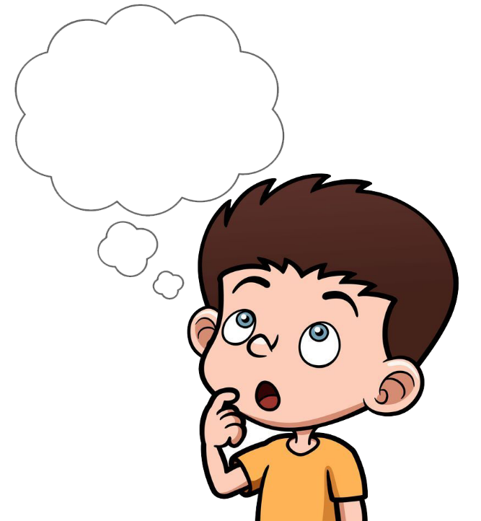
ولَيش هَالمَعْرِكة مَوجُودة فينا؟ لَيشْ هَالصِّراع بِقَلْب كِلّ البَشَر؟

Slide 23
«مَلأ اللّهُ البَشَرَ بِالعِلِم والفِطنة وَأطلَعهم على الخَير والشَّرّ».
وبْيعْرِفْ هُوِّي شو خَير لَلإنْسان.
لما خلق أوَّل رِجِّال وأَوَّل مَرَا حَطهُن يمشوا عَ طَريق الحَياة والفَرَح ويَعِمْلُوا الخَير وكانوا كِلُّن عِلم وحِكْمِة لأنن بيِسْمَعُوا كِلْمِة اللَّه

Slide 24
بِكِلّ سُهُولِة كانُوا يْلاقُوا نُور اللَّه جُوِّاتُنْ
وكان هالنُّور يْفَرِّحُنْ كْتِير.
وكِلْ شِي كانُو يَعِمْلُوه من شِغِلْ وأَكلْ وشِرِبْ ونَوم، كانُوا يَعِمْلوه تَحت نَظَرْ اللَّه، يَلّلي كِلّو رَحْمِة.
والمَلايْكِة كَمِان كِانُوا يشِارْكُوه بِهالحُب والفَرَح.

Slide 25
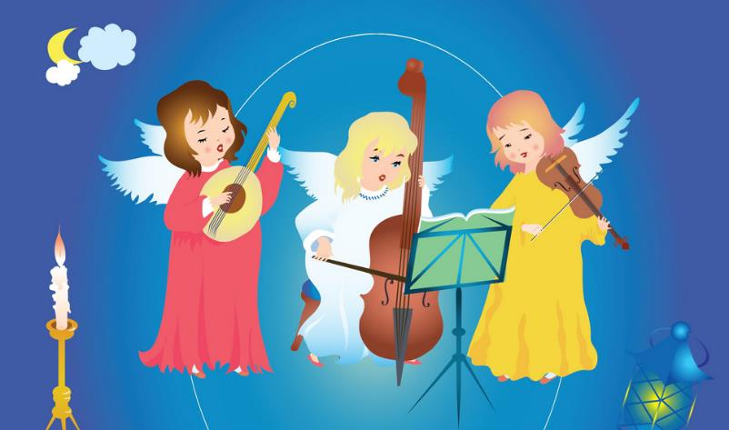
والمَلايْكِة كَمِان كِانُوا يشِارْكُوه بِهالحُب والفَرَح.

Slide 26
عَم إتذَكَّر قَدَّيش المَلايْكِة كانُوا مَبْسُوطين مَعُو

Slide 27
صح!
كانُوا دِايمًا بِيْغنُّوا: المَجد لِلَّه...
تَعوا نِنشد سَوا
«المجدُ للَّه»

Slide 28
بَسْ كان في بَيْنِاتُنْ مَلاك صارْ يقُولْ
بَيْنُو وبَين حالُو:
اللَّه خَلَقْنِي مِتْلُو،
أنا عَظِيم وجَميل وزَكِي.
أنا قَوِي ونُور اللَّه فيّ، أنا مِتْلُو تَمام ومِشْ بِحَاجِة لإلُو».

Slide 29
شو رأيْكُن؟
هَالمَلاك، كان عَمْ بِيْفَكِّر صَحْ؟

Slide 30
أكيدْ لأ! نِسي الأهَم: نِسي إنُّو كِلّ الجَمِال وكِلّ الذَكَا والقُوِّة يللي فيه، كِلّها جِايِي من اللَّه.
اللَّه عطَاه كِلّ هَالاشْيَا مَجّانًا بالمَحبّة
لأنّو هُوِّي خَلَقُو.

Slide 31
الله خلق المَلاك ولما بطِّلْ يِقْبَلْ إنُّو يكون خَليقَة اللَّه، ويِسمَع كلِمْتُو، صار بعيدْ عن حَيِاة اللَّه ومَحَبْتُو وسعَادْتُو، وبِطِّلْ يكون بِ سَلام وسَعادِة ومَحبِّة.

Slide 32
وخِسِرْ كِلّ شِي عَطا ياه اللَّه وصار مَلاك شِرِّير، ما بيْفَكِّرْ إِلّا بالشَّرْ.
الكْتاب المقَدَّس بِيْسَمِّي هَالمَلاك إبْليس وشَيطان يَعْنِي يَلْلِي
بيفصُل النِّاس عَن اللَّه
وبيقْسُمْ الإِنْسان عَ ذِاتو.

Slide 33
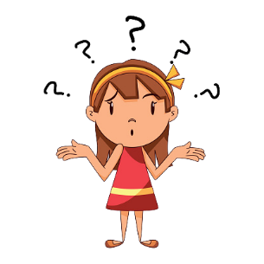
شو بيَعمُل؟

Slide 34
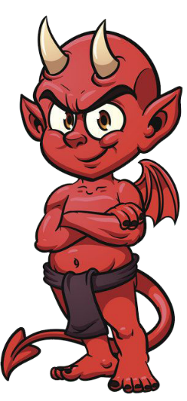
بيْحِطْ بِقَلب الإِنْسان الشَّكْ وبيقِلُّو:
إنْتَ أَكيد إنُّو اللَّه بِيْرِدْلَكْ الخَير والفَرَحْ والسَّعادِه؟ فيكْ تُوثَقْ فيه كِلّ الثِّقَة؟

Slide 35
بس نحنا وكل انسان فينا نجاوِب ونقُول:

Slide 36
أكِيدْ! نُور اللَّه فِيِّي وأنَا بِسْمَعْ كِلِمْتُو
وما بْخَاف مِنُّو وأنا مَبْسُوط هَيك!

Slide 37
بس الشِّيطَان كَذِّاب وبِيْغَيِّرْ الحَقِيقَة
وبيحُطْ كِذْبُو بِقَلب الانْسِان وبِيْقِلُّو:
«اللَّه ما بِيْخَلِّيْك حُرّ. إنْتَ مَجْبُور تِسْمَعْ كِلِمْتُو وما فِيكْ تِخْتَارْ يَلْلِي بَدَّكْ يِاه، بَسْ إذَا كِنت عَمْ بِتْقَرِّرْ لَوَحْدَكْ، وَقْتَا بِتْكُون مِتل اللَّه تَمِام وقِادِرْ عَ كِلّ شِي.»
والإِنْسِان بيْريِد مِن كِلّ
قَلْبُو إنُّو يِتْشَبَّه بِاللَّه

Slide 38
بَسْ كِيفْ بيِقْدَرْ
يكون مِتِلْ اللَّه إذا ما كِان عِايِشْ مَعُو وبْيِسْمَعْ كِلمْتُو؟

Slide 39
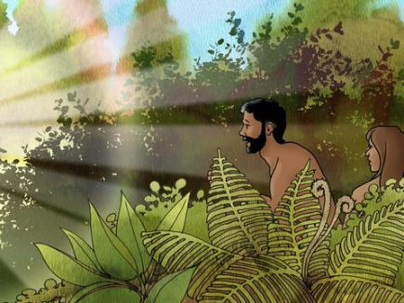
لمّا الشِّيطان ضَيَّعُ الانْسِان بَطَّل يِقْشَعْ بِوُضُوحْ وما عِادْ عِنْدُو ثِقَة باللَّه وبطَّلْ يِسْمَعْلُو.
وصارْ بَدُّو يْقَرِّرْ لَوَحْدُو شُو هُويِّ خَير وشُو هُويِّ شَرّ.وهَيدِي كِانِتْ أوَّل خَطِيِّه.

Slide 40
دار الانْسان ضَهْرُو ل َاللَّه وبَعَّدْ عَنُّو.
ولمّا بَعَّدْ عَنُّو وعن حَياتُو ومَحَبْتُو،
لِقي حالُو تَعِيس!
وصار يدُوق طَعم الألَم والمَرَض والمَوت.

Slide 41
كيف بَدُّو الإِنْسان يِرَجِّع صَدَاقِة اللَّه؟

Slide 42
ما عِاد يَعرِفْ كيف بَدُّو يِرْجَعْ لَ اللَّه.
شُو رَحْ بيعْمِلْ اللَّه؟

Slide 43
اللَّه ما تْغَيَّر، وما بْيِتْغَيَّر أبَدًا.
بِقي يحِبّ الإنْسِان، لأنُّو أمين بِحُبُّو وبيريدْ إنّو الإنْسِان يْشِارْكُو الحُبّ،
وبيرِيْد إنُّو يَعْطِي الإنْسِان كِلّ شِي. وهَالمحَبِّة يَلْلِي بيَعْطِيَا اللَّه للإنْسِان إسْمَا «الرَّحْمِة».

Slide 44
ولأَنّو بْيِرْحَم البَشَر المَساكين، صارْ هُوِّي يفَتِّشْ علَيُنْ تَ يْخَلِّصُنْ، وكِرْمِال هَيك بْيِغْفِرْلُنْ.
والكتاب المقدَّسْ بِيْخَبِّرْنا شُو عِمِلْ اللَّه تَ تِرْجَعْلُو قلُوب البَشَرْ وتِسْتَقْبِلْ «البُشرَى السَّارَّة»

Slide 45
كِلّ واحَد يِسأل، بِصَمت قَلبو، المَغفِرَة مِن اللَّه، حتّى يِستَقبِل «البُشرى السَّارة»

Slide 46
هلق رَح إِسأَلكُن كَم سُؤال
عن المُحادَثة

Slide 47
شو بيعمل
الله؟

Slide 48
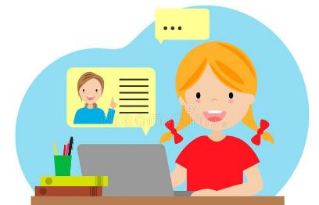
ما هُوّ خَير لَلإِنسان.

Slide 49
شو عَطا اللَّه لأوَّل رَجُل وأَوَّل إِمرَأة؟

Slide 50
عَطاهُن عِلِم وذَكا

Slide 51
شو لِقيو جُوّاتن؟ ومين شارَكُن فيه؟

Slide 52
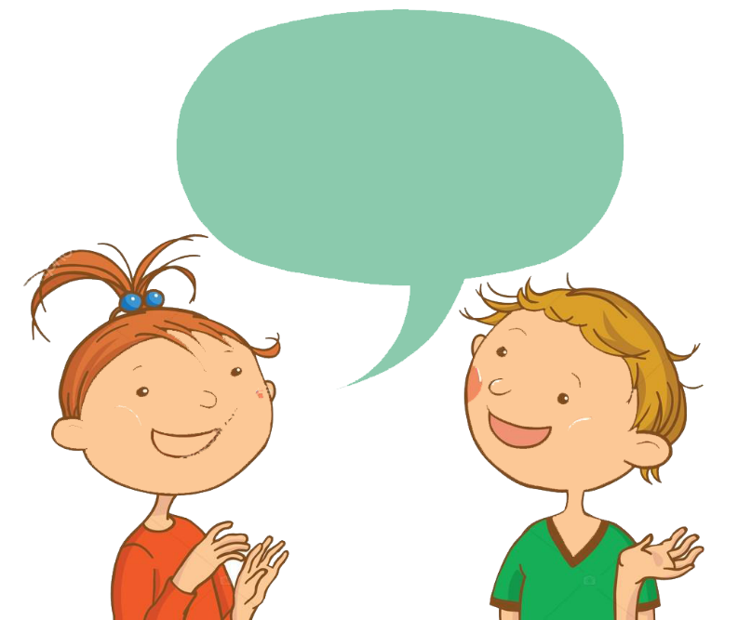
نور الله
وشارَكُن
فيه المَلايْكة

Slide 53
وشو قال واحَد مِن المَلايكة لَحالو؟ وَهل كان تِفكيرو صَحيح؟

Slide 54
قال «أَنا أُشبِهُ اللَّه
وَلا أَحتاجُ إلَيه».
أَكيد هَيدا مَنّو صَحيح! لأنّو كِلّ شي مَوجود فيه، الله هُوّي يَلّي عَطاه ياه

Slide 55
شو بيسَمّي الكْتاب المقَدّس هَالمَلاك
وشو بيَعْني إِسمو؟

Slide 56
إبليس أَو الشَّيطان...
وَهَالإِسِم بيِعني:
«الّذي يَفصِلُ أو يُقَسِّمُ.» كَذّاب وَبدّوُ المَوتَ لَلإنسان وبيغَيِّر الحَقيقة

Slide 57
مِن بَعد ما أَربَك الشّرّ الإِنسان، شو عِمِل وشو عِمِل الله؟

Slide 58
فقَد ثِقَتو بِاللَّه وَدَرْلو ضَهرو وبَعَّد عَنّو. بَس الله مابيِتغيَّر، حُبّو لِلإِنسانَ دايِم وأَبَديّ.

Slide 59
مين أَرسَل الله لَتَهيِئة قْلوب البَشَر لَبِشارتو؟ وشو هِيّي هَالبِشارة؟

Slide 60
أَرسَل الأَنبِياء... وبِشارتو هِيي:
إِنّو أرسَلنا إبنو يَسوع المخلِّص.

Slide 61
وهَلَّق جَرْبوا يا شاطرين عمِلوا هَالنَّشاطات

Slide 65
الثِّقَة
ضائِع
بِالخَير
يَسوع
بِالمُخَلّص
الإِنسان

Slide 66
وهَلَّق بَدّي ياكُن تقولوا هَالجُمَل وَرايي ل حَتّى تِنحِفر بِقلوبكُن

Slide 68
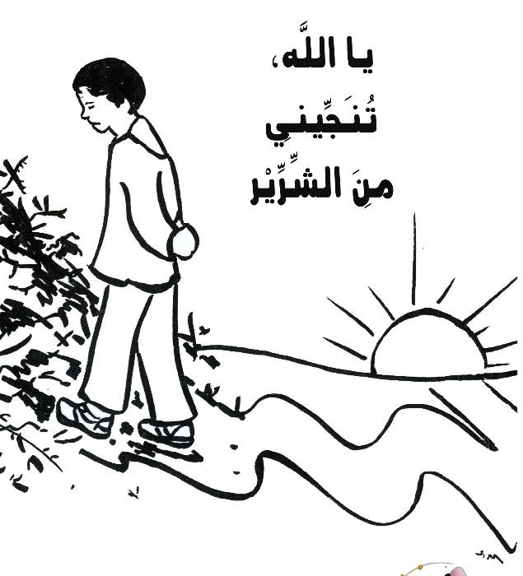
منِسأَل الماما إِذا فيها تِطْبَعِلْنا هَالرَّسم تَنْلَونو

Slide 69
وهَالأُسبوع، رَح إِطلُب مِنكُن تَعملو هَالقَصد وتِقْروا مَع أَهلكُن كِلمِة الله

Slide 71
ومنِختُم لِقاءْنا اليَوم بِهالصّلاة وبهالتِّرنيمِة

